Slide 1
CAFÉ VIRTUAL
SevillaDotNet

Slide 2
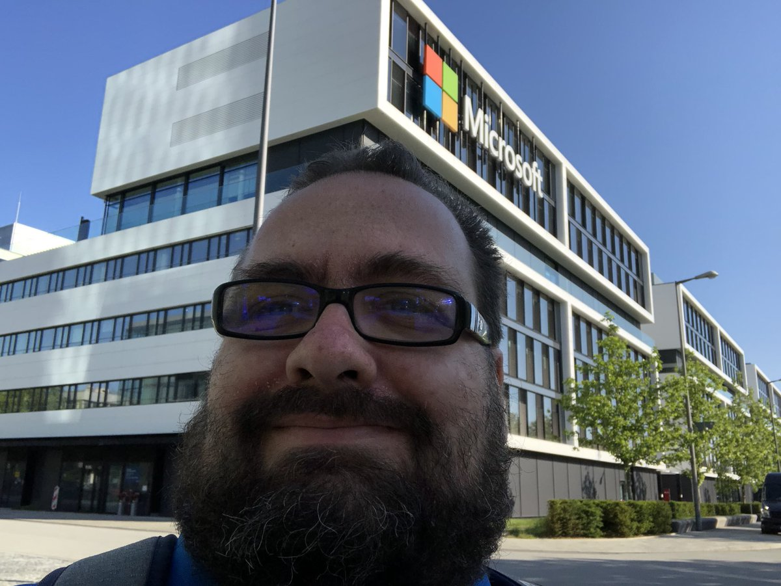
J
osue
YERAY
Director tecnológico en DevsDNA
Esposo y padre de tres, desarrollador Xamarin, community speaker y fundador de DevsDNA.

Slide 3
Agenda
01
Inicios de Yeray
Inicios en la informática y primeros trabajos.
02
El salto a la península
Pasamos a hablar del salto a la peninsula.
03
Microsoft MVP
Hablaremos del programa Microsoft MVP, Windows Phone, Xamarin y mucho más.
04
DevsDNA
Bloque para hablar de empresas en España, como montar una empresa, etc.

Slide 4

Rompamos el hielo
Como aficionado a la ciencia ficción, ¿qué libro recomendarías?.
¿Te animarías a recomendar una película o serie?.
¿Cuál es el último videojuego que has jugado?.

Slide 5
¿Cómo te iniciaste en la informática?

Slide 6
¿Qué recuerdas de tus primeros
trabajos en Tenerife?

Slide 7
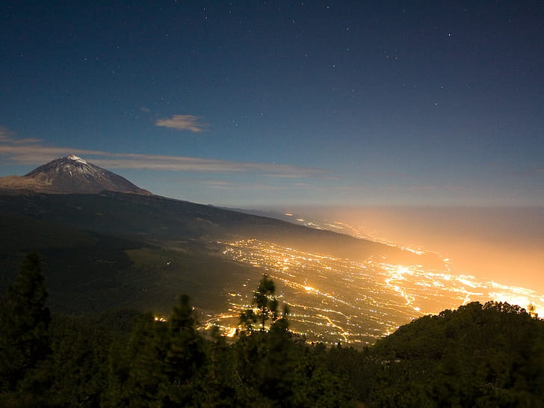
Trivial Islas Canarias
El gentilicio de Fuerteventura es...
Fuerteventeño/a
Majorero/a
Conejero/a
Notes:
Majorero

Slide 8
Trivial Islas Canarias
¿Cuántos volcanes hay en Canarias?
Más de 20
Más de 50
Más de 100
Notes:
Más de 100

Slide 9
Trivial Islas Canarias
Altura del Teide
3219m
3718m
4122m
Notes:
3219m

Slide 10
Trivial Islas Canarias
¿Cuál es el baile típico de las Islas Canarias?
Muñeira
Isa
Flamenco
Notes:
Isa

Slide 11
Trivial Islas Canarias
¿Qué significa añugarse?
Enfadarse
Atragantarse
Calentarse
Notes:
Atragantarse

Slide 12
Trivial Islas Canarias
¿Qué significa "Irse el baifo"?
Despistarse
Quemarse en la playa
Irse por la patilla
Notes:
Despistarse

Slide 13
Das el salto a la península. Es un
periodo de tiempo grande donde
suceden muchas cosas (varias
Empresas, Microsoft MVP, etc.),
hablemos de este periodo.

Slide 14
¿Qué nos puedes contar del programa Microsoft MVP?

Slide 15
Has montado una empresa con éxito, ¿Cómo es el proceso de montar una empresa en España?, ¿Qué recomendarías a otros a la hora de llevar una empresa?

Slide 16
En tu empresa, DesvDNA, usáis Xamarin, pasemos a hablar de Xamarin, ¿cuál es tu opinión?

Slide 17
Recientemente se ha presentado .NET MAUI, ¿cómo lo ves?, ¿qué opinas?.

Slide 18
GRACIAS
Te esperamos en el próximo café virtual!

